Slide 1
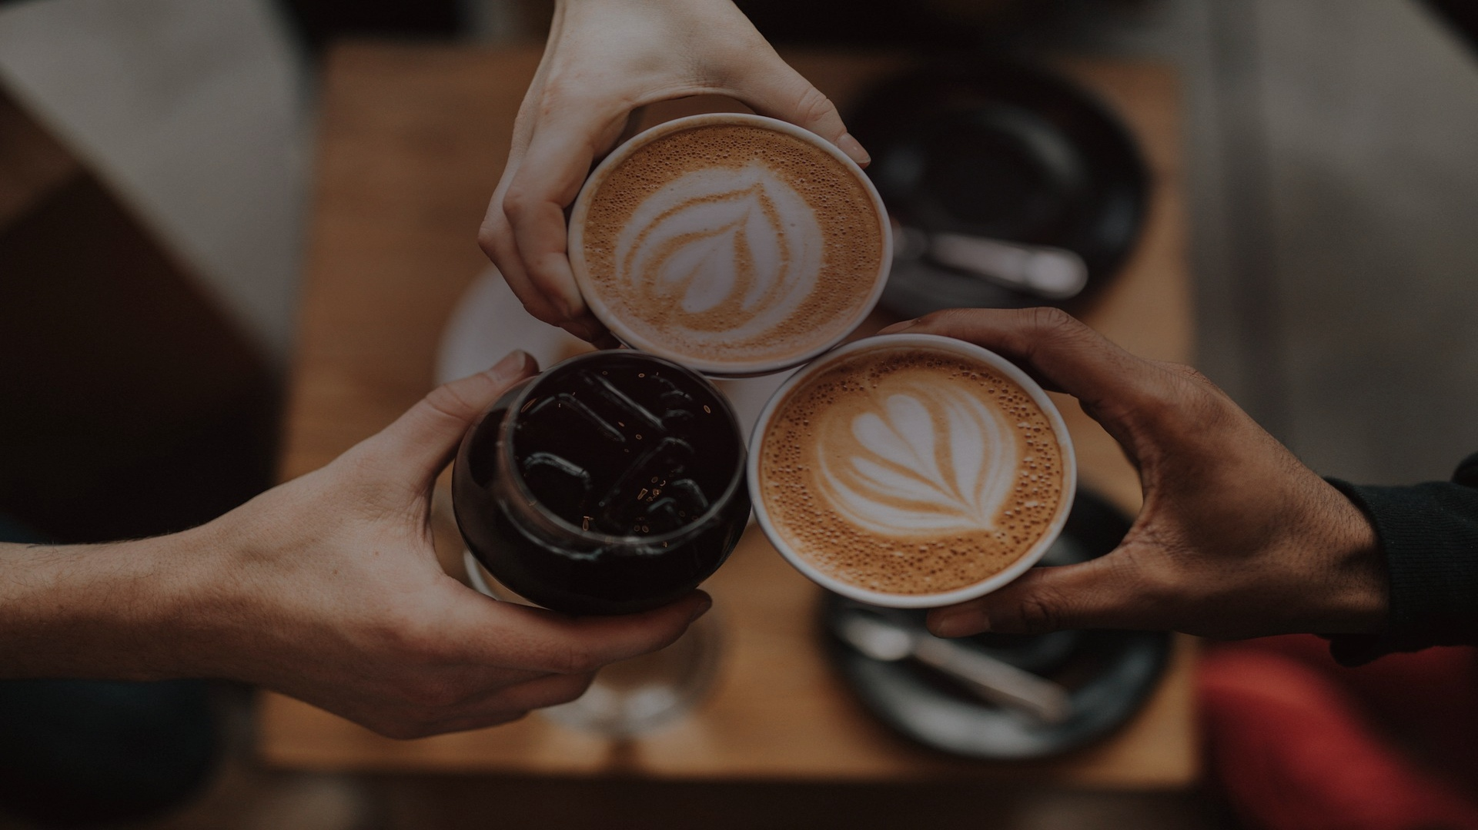
✦ HIGHLANDS COFFEE ✦
TRƯỜNG ĐẠI HỌC CÔNG NGHỆ THÔNG TIN - ĐHQG-HCM | KHOA HỆ THỐNG THÔNG TIN
TỐI ƯU HÓA QUY TRÌNH NGHIỆP VỤ CHUỖI CỬA HÀNG HIGHLANDS COFFEE
Đồ Án Môn Học: Hệ Thống Quản Trị Quy Trình Nghiệp Vụ (IE203)
🎓 GIẢNG VIÊN HƯỚNG DẪN
ThS. Hà Lê Hoài Trung
Bộ môn Hệ thống Thông tin Khoa HTTT – Trường ĐH Công nghệ Thông tin (UIT)
👥 NHÓM SINH VIÊN (LỚP IE203.P11)
▸ Nguyễn Duy Nhiệm – 24730129
▸ La Văn Tiến – 24730144
▸ Lê Thị Mỹ Dung – 24730091
▸ Hoàng Ngọc Long – 24730108
▸ Bùi Quang Vinh – 24730151

Slide 2
Nội dung trình bày
MỤC LỤC & NỘI DUNG BÁO CÁO
01
Tổng quan Doanh nghiệp & Kiến trúc 12 Quy trình
Mô hình Ngôi nhà Dumas 3 tầng (4 Quản lý, 5 Cốt lõi, 3 Hỗ trợ) & 7 sơ đồ BPMN chi tiết
02
Phương pháp Khám phá Quy trình (Process Discovery)
Bằng chứng thực địa Time Study N = 120, Sơ đồ tổ chức & 20 câu hỏi phỏng vấn chuẩn
03
Phân tích Định tính Hiện trạng Quy trình (As-Is)
Phân tích VA/BVA/NVA, 7 Lãng phí Lean, Biểu đồ Pareto 80/20, 5-Why & Ishikawa 6M
04
Thiết kế Quy trình Cải tiến & Kiến trúc Hệ thống (To-Be)
4 Hướng giải pháp BPR, C4 Container, BPMS 4 Tầng Camunda, BPMN To-Be & RACI
05
Phân tích Định lượng Hiệu quả & Giám sát Vận hành
Flow Analysis 4 khối BPMN (Giảm 79.6% CT, -66.4% Phí), BAM Dashboard & Roadmap
2 / 26

Slide 3
Tổng quan chuỗi Highlands Coffee
CHƯƠNG 1: TỔNG QUAN DOANH NGHIỆP
🏛️ Quy mô mạng lưới & Thị phần
Hơn 1.000 cửa hàng trên khắp 63 tỉnh thành; 2 xưởng rang công suất lớn tại Bình Dương và Đắk Lắk, dẫn đầu thị phần chuỗi cà phê chuỗi tại Việt Nam.
⚡ Mô hình phục vụ & Kênh bán lẻ
Bán hàng tự phục vụ (Self-Service) kết hợp trải nghiệm tại quán (Dine-in), mang đi (Take-away) và giao hàng đa kênh.
🎯 Sứ mệnh & Khách hàng mục tiêu
'Đậm đà bản sắc cà phê Việt & Tự hào đất Việt' — phục vụ hơn 5 triệu lượt khách mỗi tháng (Dân văn phòng, giới trẻ, gia đình).
💻 Hạ tầng CNTT hiện hữu
Hệ thống POS iPOS tại quầy order, SAP S/4HANA ERP quản trị chuỗi cung ứng/BOM và Highlands Rewards App.
☕ Dòng sản phẩm chủ lực
Cà phê Phin truyền thống (Phin Sữa Đá), Trà đặc trưng (Trà Sen Vàng), Đá xay Freeze và Bánh mì tươi.
⚠️ Thách thức vận hành trọng tâm
Ùn tắc nghiêm trọng tại quầy thu ngân giờ cao điểm sáng (07:30 - 08:30); dồn ứ bill giấy in nhiệt và tỷ lệ sai lệch khẩu vị do ồn.
3 / 26

Slide 4
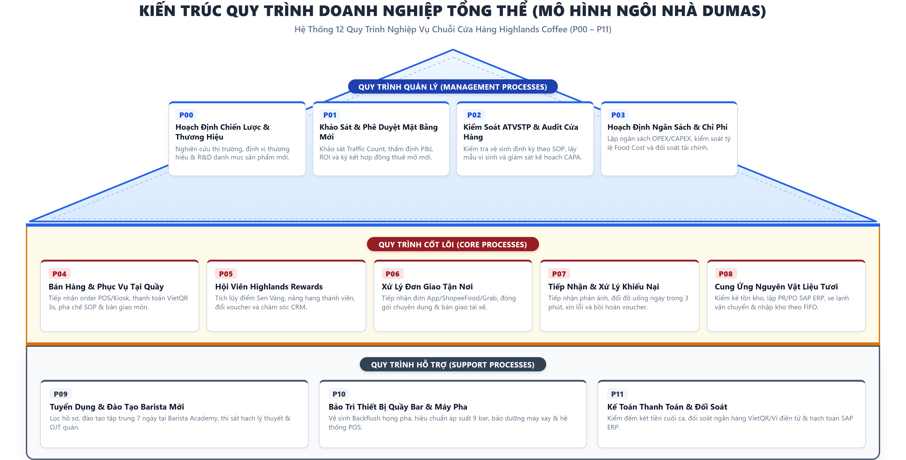
Kiến trúc 12 quy trình (Ngôi nhà Dumas)
CHƯƠNG 1: KIẾN TRÚC QUY TRÌNH
4 / 26

Slide 5
Danh mục 12 quy trình & Phạm vi BPMN 2.0
CHƯƠNG 1: DANH MỤC QUY TRÌNH
🏛️ QUY TRÌNH QUẢN LÝ
⚡ QUY TRÌNH CỐT LÕI
🛠️ QUY TRÌNH HỖ TRỢ
【P00】 Chiến lược & Cung ứng
└ Định hướng Chuỗi Cung ứng Tập đoàn
【P04】 Bán Hàng Quầy
└ ★ Trọng tâm As-Is & To-Be
【P09】 Đào tạo Barista SOP
└ ★ Mô hình hóa BPMN 2.0
【P01】 Khảo sát Mặt bằng
└ ★ Mô hình hóa BPMN 2.0
【P05】 Highlands Rewards
└ ★ Mô hình hóa BPMN 2.0
【P10】 Bảo trì Máy Pha Cà phê
└ ★ Mô hình hóa BPMN 2.0
【P02】 Kiểm soát ATVSTP
└ ★ Mô hình hóa BPMN 2.0
【P06】 Delivery Online
└ Tích hợp POS & Đối tác Grab/Shopee
【P11】 Kế toán Thanh toán Ca
└ Đối soát Doanh thu & Chốt Két
【P03】 Kế hoạch Tài chính
└ Hoạch định Ngân sách & Dòng tiền
【P07】 Xử lý Khiếu nại
└ Trung tâm CSKH & Tiếp nhận Hotline
💡 Đảm bảo chuẩn hóa năng lực Barista SOP, bảo dưỡng thiết bị quầy bar và thanh quyết toán ca chính xác.
💡 Định hướng chiến lược, chuẩn hóa kiểm soát chuỗi và phân bổ nguồn lực tài chính cấp tập đoàn.
【P08】 Cung ứng Nguyên liệu
└ ★ Mô hình hóa BPMN 2.0
5 / 26

Slide 6
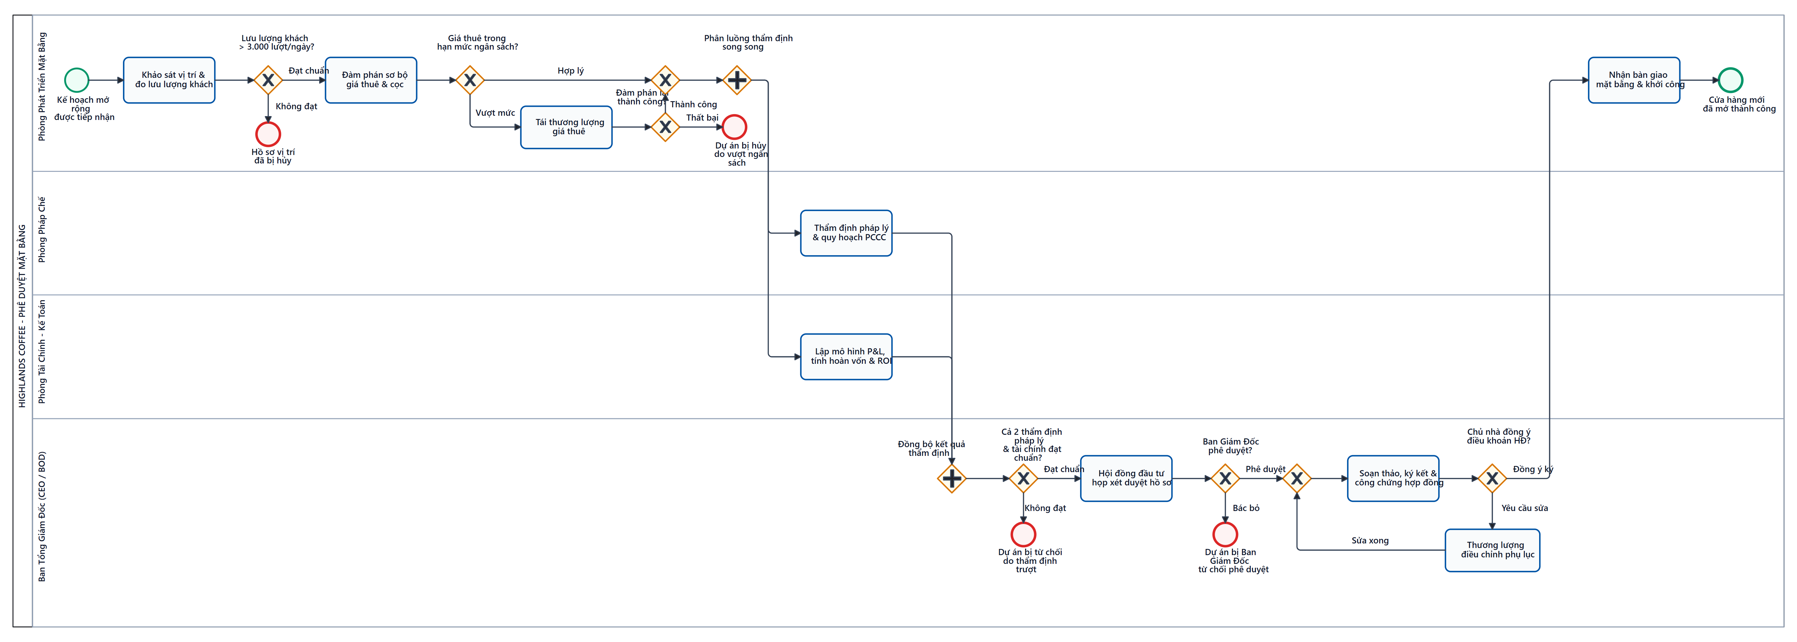
BPMN 2.0 P01: Khảo sát & Phê duyệt mặt bằng
CHƯƠNG 1: QUY TRÌNH QUẢN LÝ
6 / 26

Slide 7
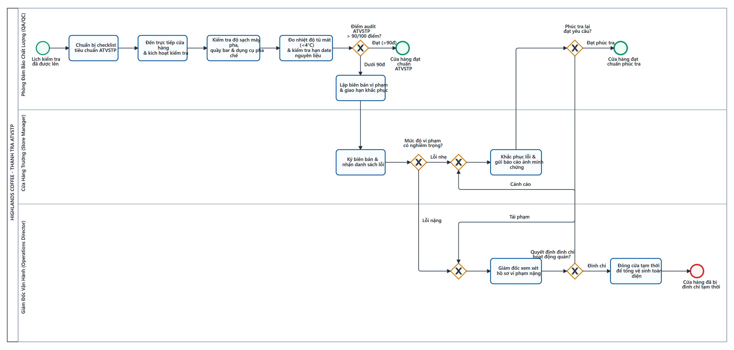
BPMN 2.0 P02: Kiểm soát ATVSTP & Audit quán
CHƯƠNG 1: QUY TRÌNH QUẢN LÝ
7 / 26

Slide 8
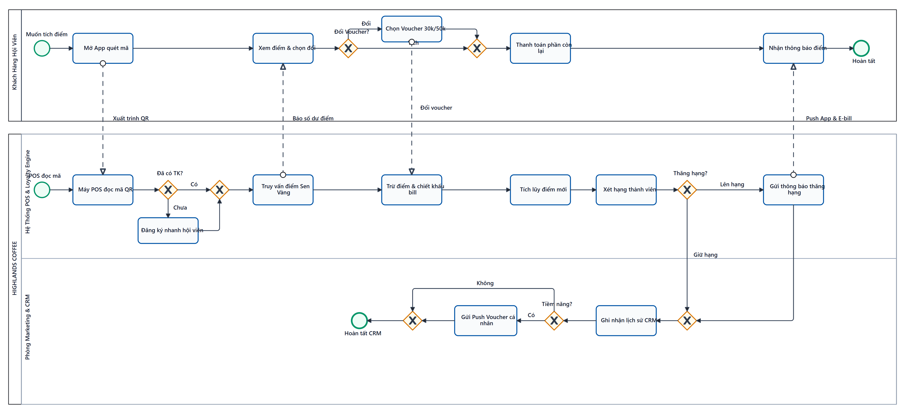
BPMN 2.0 P05: Hội viên & Tích điểm Rewards đa kênh
CHƯƠNG 1: QUY TRÌNH CỐT LÕI
8 / 26

Slide 9
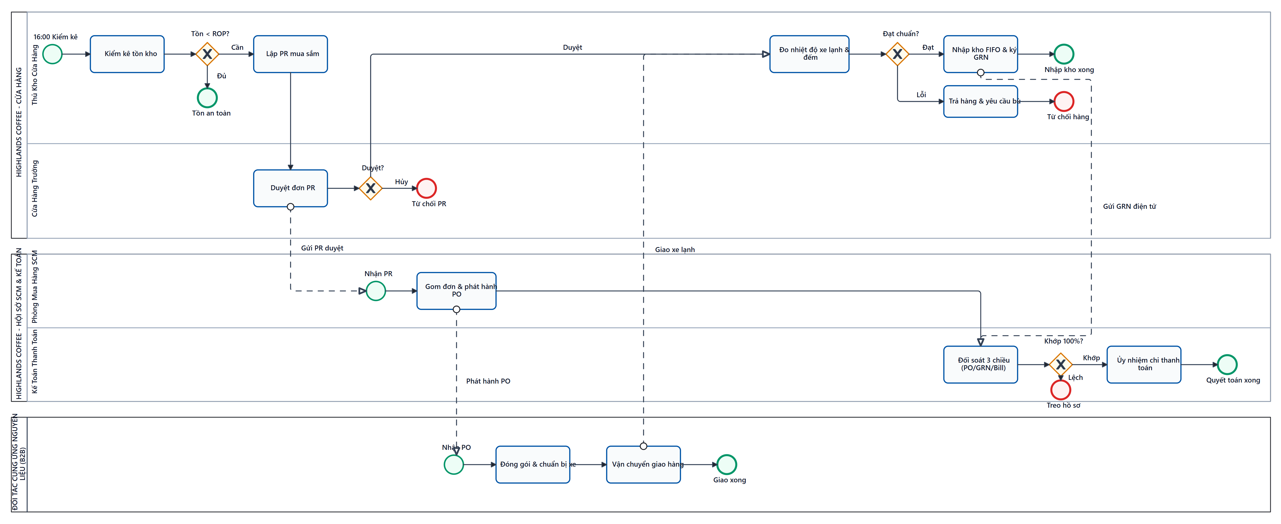
BPMN 2.0 P08: Cung ứng & Mua sắm nguyên liệu tươi
CHƯƠNG 1: QUY TRÌNH CỐT LÕI
9 / 26

Slide 10
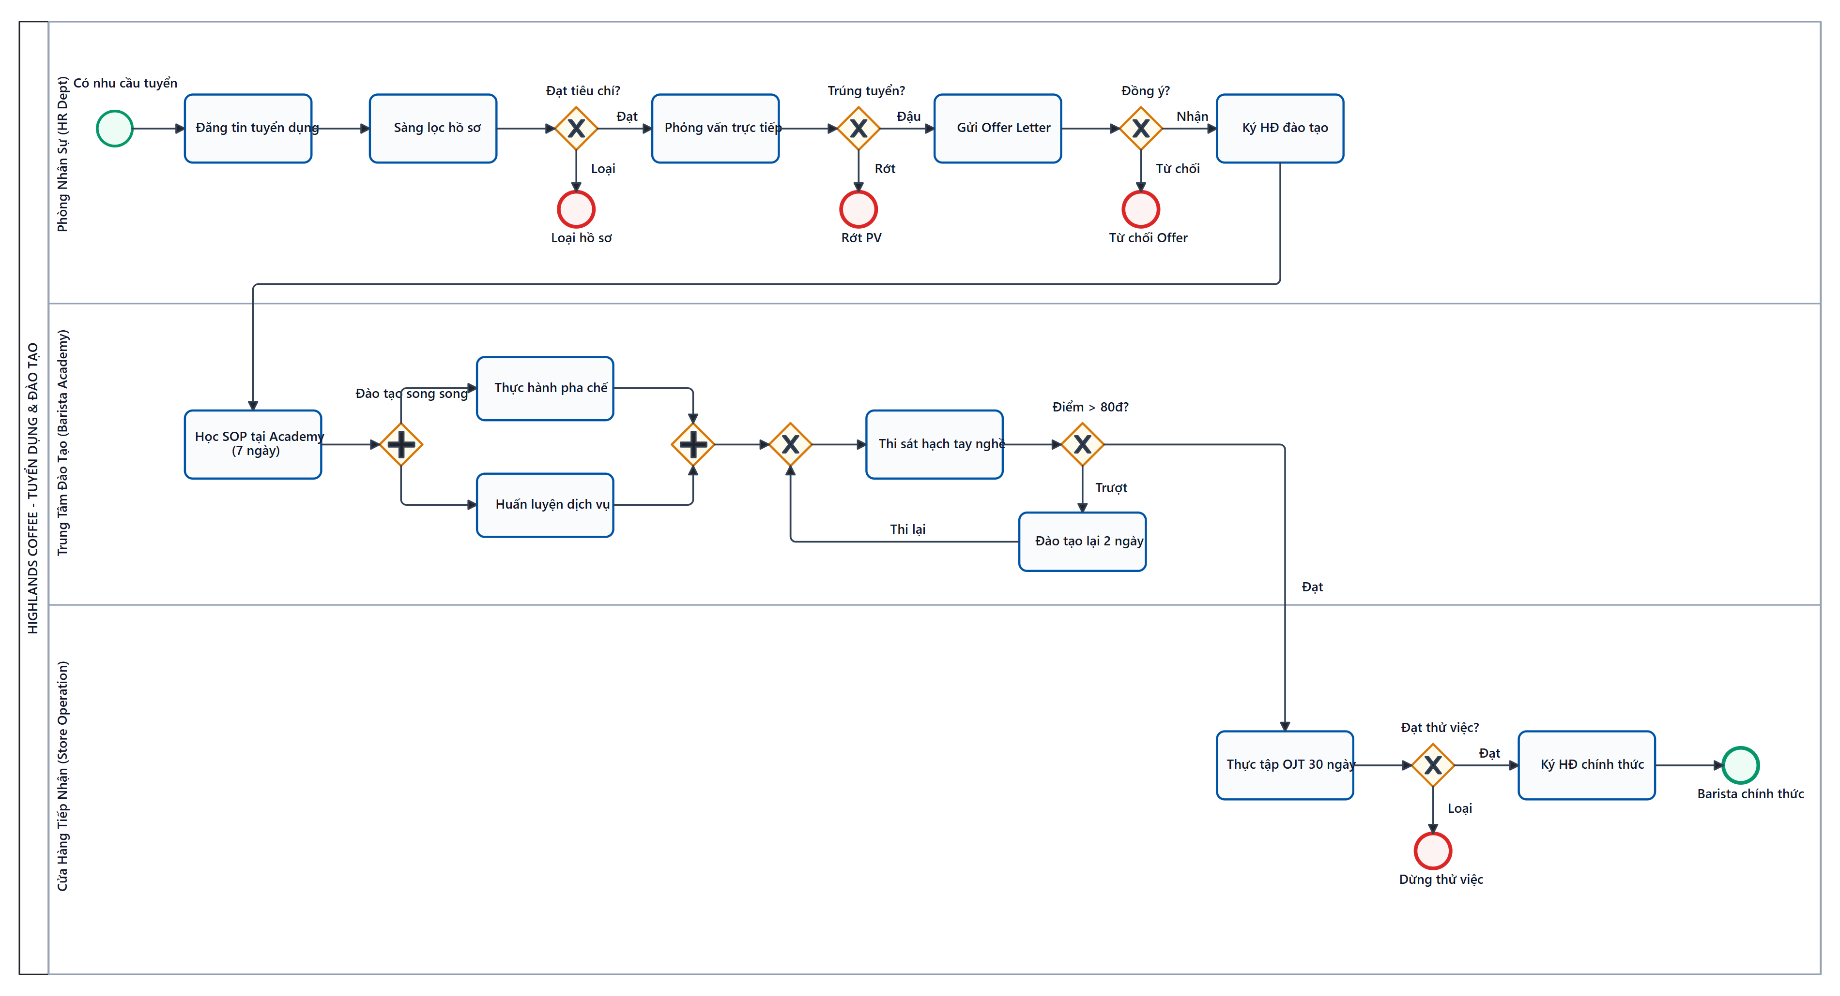
BPMN 2.0 P09: Tuyển dụng & Đào tạo Barista SOP
CHƯƠNG 1: QUY TRÌNH HỖ TRỢ
10 / 26

Slide 11
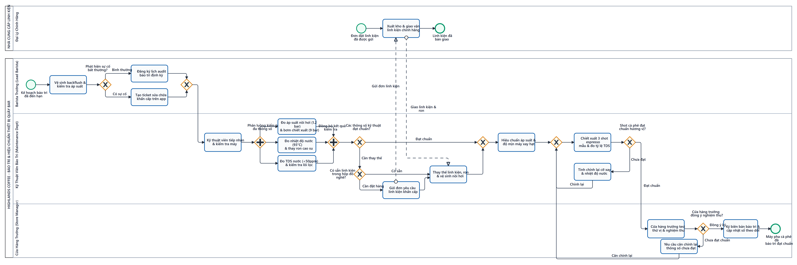
BPMN 2.0 P10: Bảo trì & Hiệu chuẩn máy pha cà phê
CHƯƠNG 1: QUY TRÌNH HỖ TRỢ
11 / 26

Slide 12
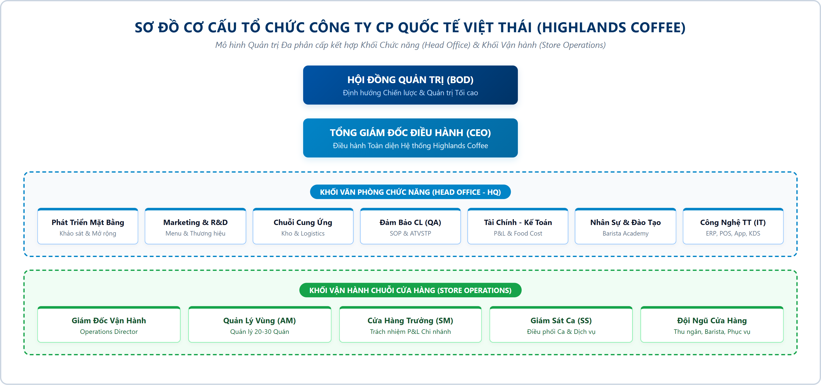
Phương pháp khám phá quy trình (Discovery)
CHƯƠNG 2: PROCESS DISCOVERY
Quan sát thực địa & Time Study
Khảo sát trực tiếp N = 120 chu kỳ phục vụ tại 3 cửa hàng TP.HCM; đo đạc chính xác thời gian từng thao tác quầy.
Nghiên cứu tài liệu & Biểu mẫu SOP
Bóc tách Sổ tay pha chế chuẩn SOP quầy bar (Phin Sữa Đá, Trà Sen Vàng) và biểu mẫu đối soát ca.
Phỏng vấn chuyên sâu 12 nhân sự
Phỏng vấn Store Manager, Barista và Thu ngân qua bộ câu hỏi 10 Định tính + 10 Định lượng chuẩn IE203.
12 / 26

Slide 13
Bộ câu hỏi phỏng vấn thực địa quy trình P04
CHƯƠNG 2: PHỎNG VẤN THỰC ĐỊA
📌 5 CÂU HỎI ĐỊNH TÍNH CÓ CẤU TRÚC (STRUCTURED)
📊 5 CÂU HỎI ĐỊNH LƯỢNG CÓ CẤU TRÚC (STRUCTURED)
• 1. Trình tự tiếp nhận order tại quầy? ↳ TL: Chào khách ➔ Tư vấn size/món ➔ Nhập POS ➔ Báo tiền.
• 2. Xử lý khi khách phản ánh sai vị/ngọt? ↳ TL: Xin lỗi khách, thu hồi ly lỗi, pha lại ly mới ngay.
• 3. Tiêu chí kiểm tra cảm quan SOP? ↳ TL: Độ đầy cách miệng 1cm, kem đứng chuẩn, đúng topping.
• 4. Quy trình bấm thẻ rung Pager có sự cố? ↳ TL: Bấm nhầm số thẻ; khách ngồi góc khuất tầng lầu mất sóng.
• 5. Nhận biết nguyên liệu sắp hết trong ca? ↳ TL: Quan sát trực quan; Barista hét to qua quầy báo thu ngân.
• 1. Thời gian thu ngân order và thanh toán 1 đơn? ↳ Kết quả: 75 – 90 giây / đơn hàng (Thu ngân)
• 2. Lưu lượng khách cao điểm sáng (07:30 - 08:30)? ↳ Kết quả: 140 – 180 khách / giờ / quán
• 3. Thời gian khách xếp hàng chờ đến lượt gọi món? ↳ Kết quả: 8.5 – 12.0 phút (Thời gian chu kỳ CT = 23.54p)
• 4. Thời gian Barista pha chế 1 ly Freeze/Trà? ↳ Kết quả: 2.5 – 3.5 phút / ly đồ uống
• 5. Tỷ lệ đơn hàng bị sai món phải làm lại? ↳ Kết quả: r = 4.50% – 6.80% tổng đơn pha chế
💬 5 CÂU HỎI ĐỊNH TÍNH PHI CẤU TRÚC (UNSTRUCTURED)
⏱️ 5 CÂU HỎI ĐỊNH LƯỢNG PHI CẤU TRÚC (UNSTRUCTURED)
• 6. Nguyên nhân chính gây nghẽn quầy order? ↳ TL: Khách phân vân chọn món; lỗi mạng chuyển khoản/QR.
• 7. Khó khăn khi truyền phiếu bill giấy? ↳ TL: Dễ bị ướt rách, bay mất, lẫn lộn thứ tự phục vụ.
• 8. Áp lực lớn nhất của Barista giờ cao điểm? ↳ TL: Tiếng ồn máy xay lớn, khách vây quanh quầy hối thúc.
• 9. Phản ứng thực tế của khách khi chờ > 12p? ↳ TL: Xem đồng hồ sốt ruột; ~8.5% khách bỏ đi nơi khác.
• 10. Giải pháp mong muốn nhất để giảm tải ca? ↳ TL: Màn hình KDS tự động thay bill giấy & Kiosk tự phục vụ.
• 6. Chi phí giấy in nhiệt bill & thẻ rung hỏng/tháng? ↳ Kết quả: 1.2 – 1.5 triệu VNĐ / quán / tháng
• 7. Tỷ lệ khách bỏ về do hàng đợi quá dài? ↳ Kết quả: 8.50% lượt khách (Thiệt hại 42.5 tr/tháng)
• 8. Định mức chi phí nhân công phục vụ mỗi đơn? ↳ Kết quả: 12.500 VNĐ / đơn hàng hoàn chỉnh
• 9. Tỷ lệ đơn hàng đạt chuẩn ngay lần đầu (FTR)? ↳ Kết quả: FTR = 95.5% (Mục tiêu To-Be: > 99%)
• 10. Thời gian lãng phí chờ đợi (WT) trong chu kỳ? ↳ Kết quả: WT = 15.87 phút (Chiếm 67.4% CT)
13 / 26

Slide 14
Phân tích định tính: Giá trị gia tăng & Lãng phí
CHƯƠNG 3: PHÂN TÍCH ĐỊNH TÍNH (AS-IS)
★ NHÓM VA (GIA TĂNG GIÁ TRỊ - 5 BƯỚC)
• Khách chọn món, Chiết xuất Espresso/Phin 9 bar, Xay đá Freeze, Nướng bánh mì, Bàn giao đồ uống hoàn chỉnh cho khách.
★ NHÓM MOVE (DI CHUYỂN THỪA)
• Di chuyển bill giấy giữa quầy thu ngân và quầy bar; Barista cúi lấy nguyên liệu sữa dưới gầm tủ nhiều lần trong ca.
★ NHÓM BVA (GIÁ TRỊ KINH DOANH - 5 BƯỚC)
• Chào khách & tư vấn, Nhập POS ghi nhận doanh thu, Thanh toán tiền mặt/QR, Gom đồ lên khay, Kiểm tra cảm quan sản phẩm.
★ NHÓM HOLD (CHỜ ĐỢI & ÙN NGHẼN)
• Khách đứng chờ xếp hàng 8-12 phút; 15-20 khách ùn ứ trước quầy; Bill giấy in kẹp dồn ứ trên ray pha chế giờ cao điểm.
★ NHÓM NVA (LÃNG PHÍ TRIỆT TIÊU - 7 BƯỚC)
• Xếp hàng chờ order (8-12p), Báo hết món gián đoạn, In bill giấy & kẹp ray, Nạp thẻ Pager, Khách ngồi chờ thụ động, Pha sai món làm lại.
★ NHÓM OVER-DO (LỖI & THAO TÁC THỪA)
• Nhập nhầm ít đá thành nhiều đá phải đổ bỏ ly làm lại; Hỏi lại số điện thoại tích điểm dù khách đã mở Highlands App sẵn.
14 / 26

Slide 15
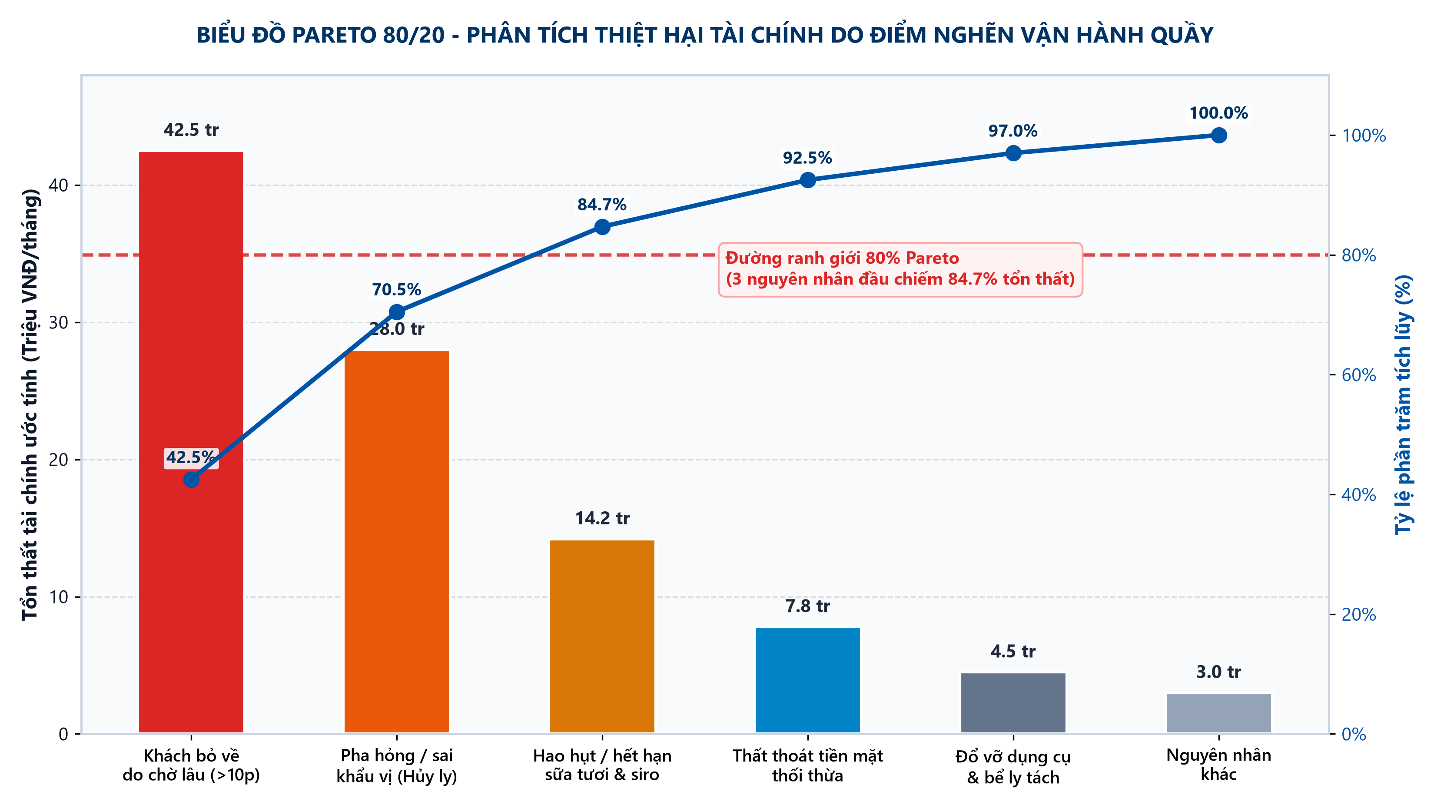
Phân tích Pareto 80/20 tổn thất tài chính
CHƯƠNG 3: PHÂN TÍCH HIỆN TRẠNG
1. Khách bỏ hàng do chờ lâu
└ 42.5 triệu VNĐ/tháng (43.8%)
Xếp hàng 8-12 phút giờ cao điểm sáng khiến khách bỏ đi.
2. Làm lại món do sai khẩu vị
└ 28.0 triệu VNĐ/tháng (28.9%)
Tỷ lệ làm lại r = 4.50% gây lãng phí cost nguyên liệu.
3. Chi phí in bill & thẻ rung
└ 14.2 triệu VNĐ/tháng (14.6%)
Thẻ rung hỏng hóc, mất sóng và giấy in nhiệt liên tục.
4. Hao hụt tồn kho & khác
└ 12.3 triệu VNĐ/tháng (12.7%)
Hao hụt cuối ngày và bảo trì định kỳ máy xay.
15 / 26

Slide 16
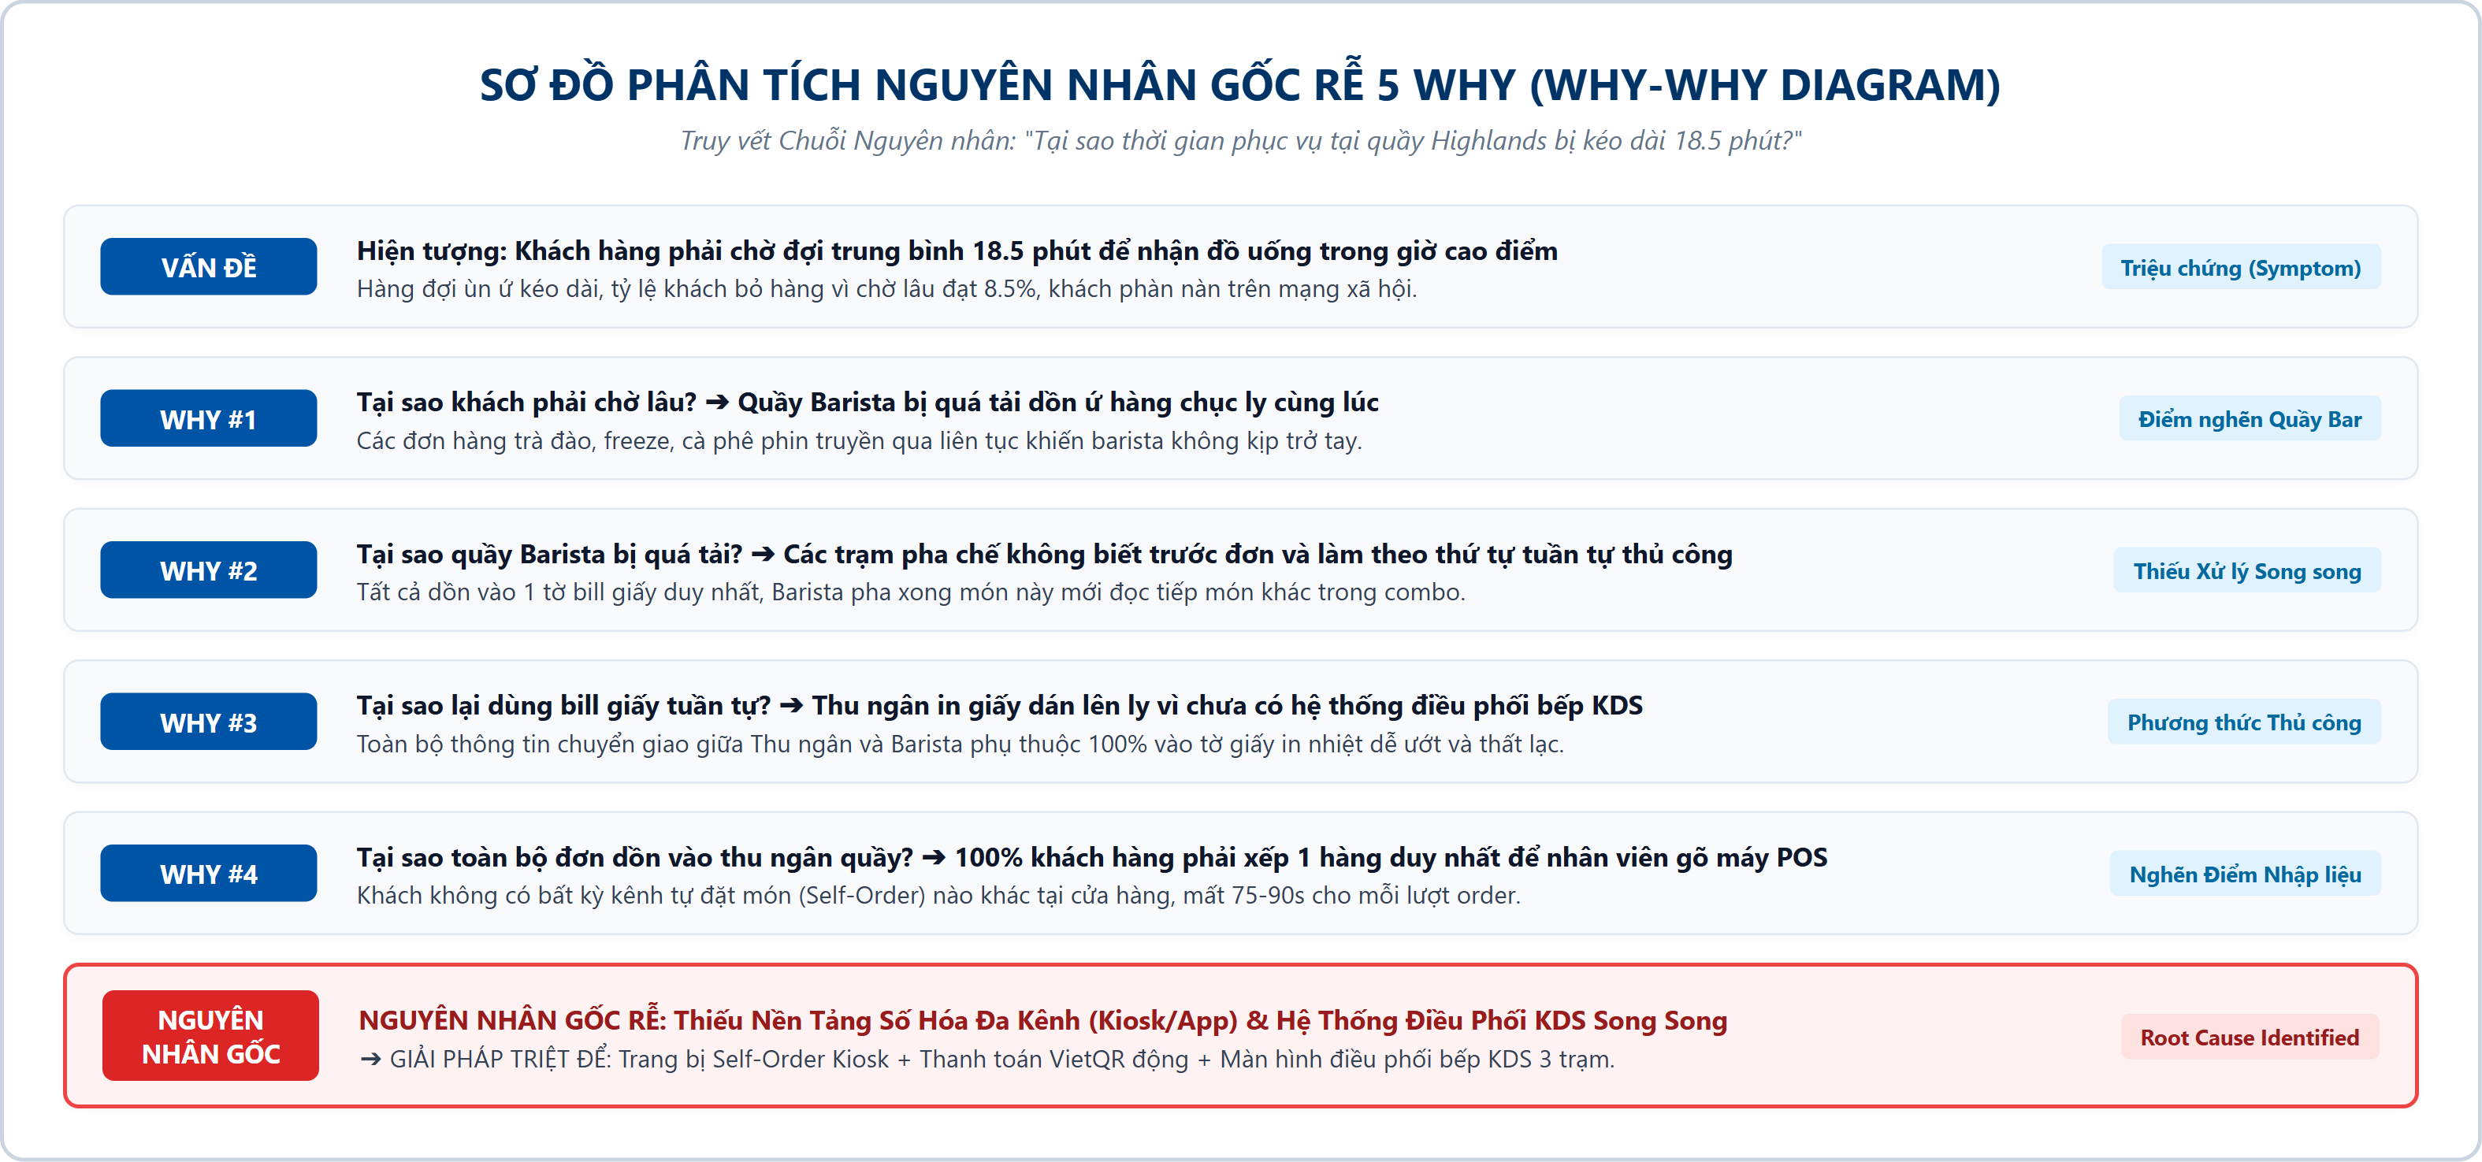
Truy vết nguyên nhân gốc rễ (5-Why Diagram)
CHƯƠNG 3: NGUYÊN NHÂN GỐC RỄ
16 / 26

Slide 17
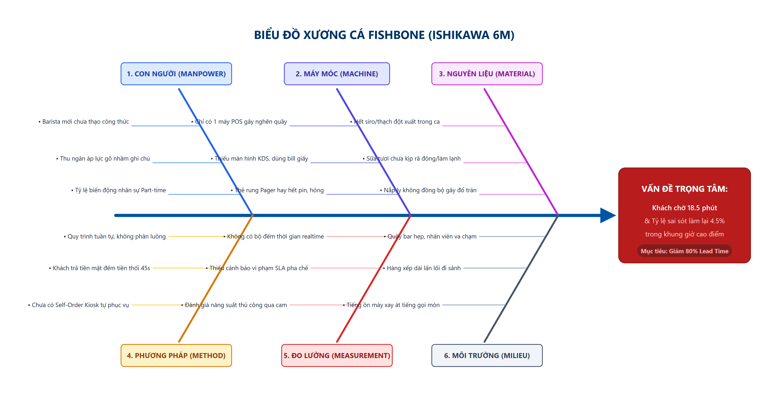
Biểu đồ xương cá Ishikawa 6M (18 Nguyên nhân)
CHƯƠNG 3: BIỂU ĐỒ XƯƠNG CÁ
17 / 26

Slide 18
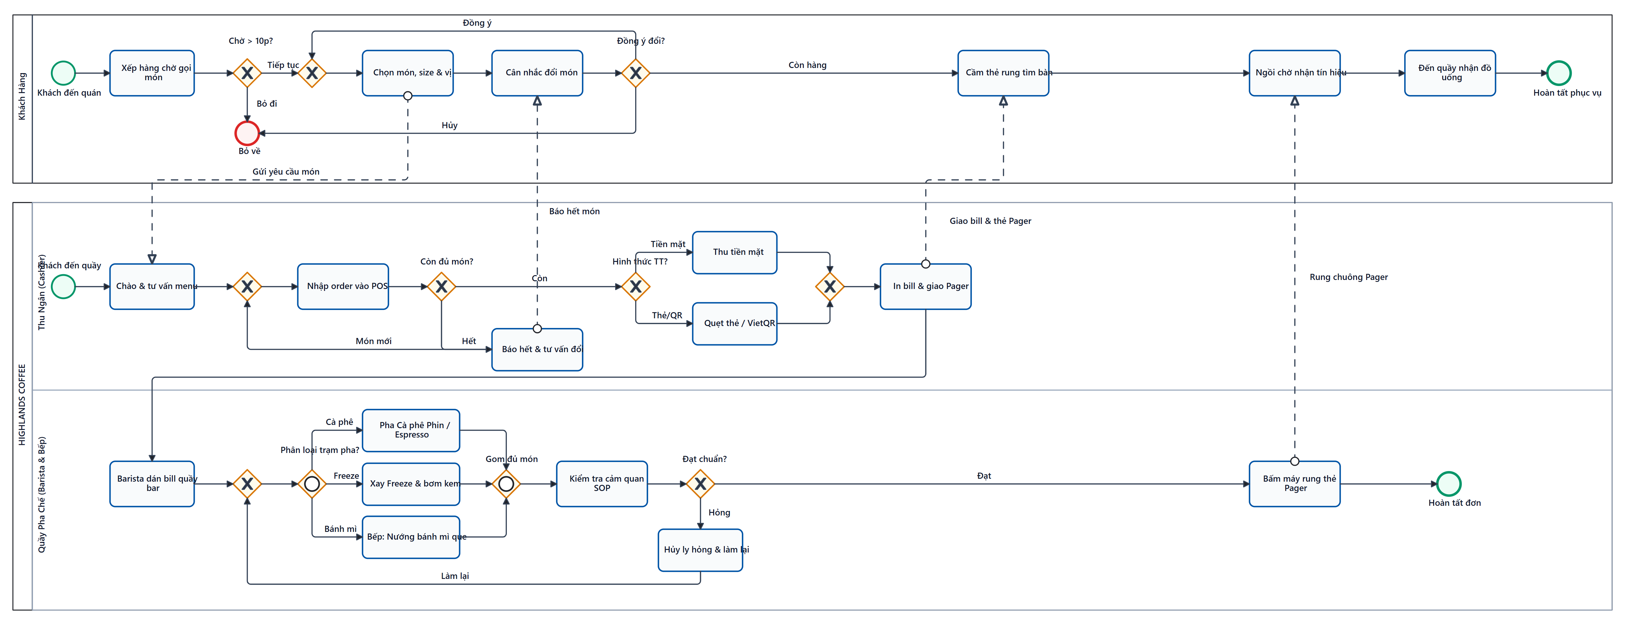
BPMN 2.0 P04 Hiện trạng (As-Is: WT chiếm 67.4%)
QUY TRÌNH TRỌNG TÂM AS-IS
18 / 26

Slide 19
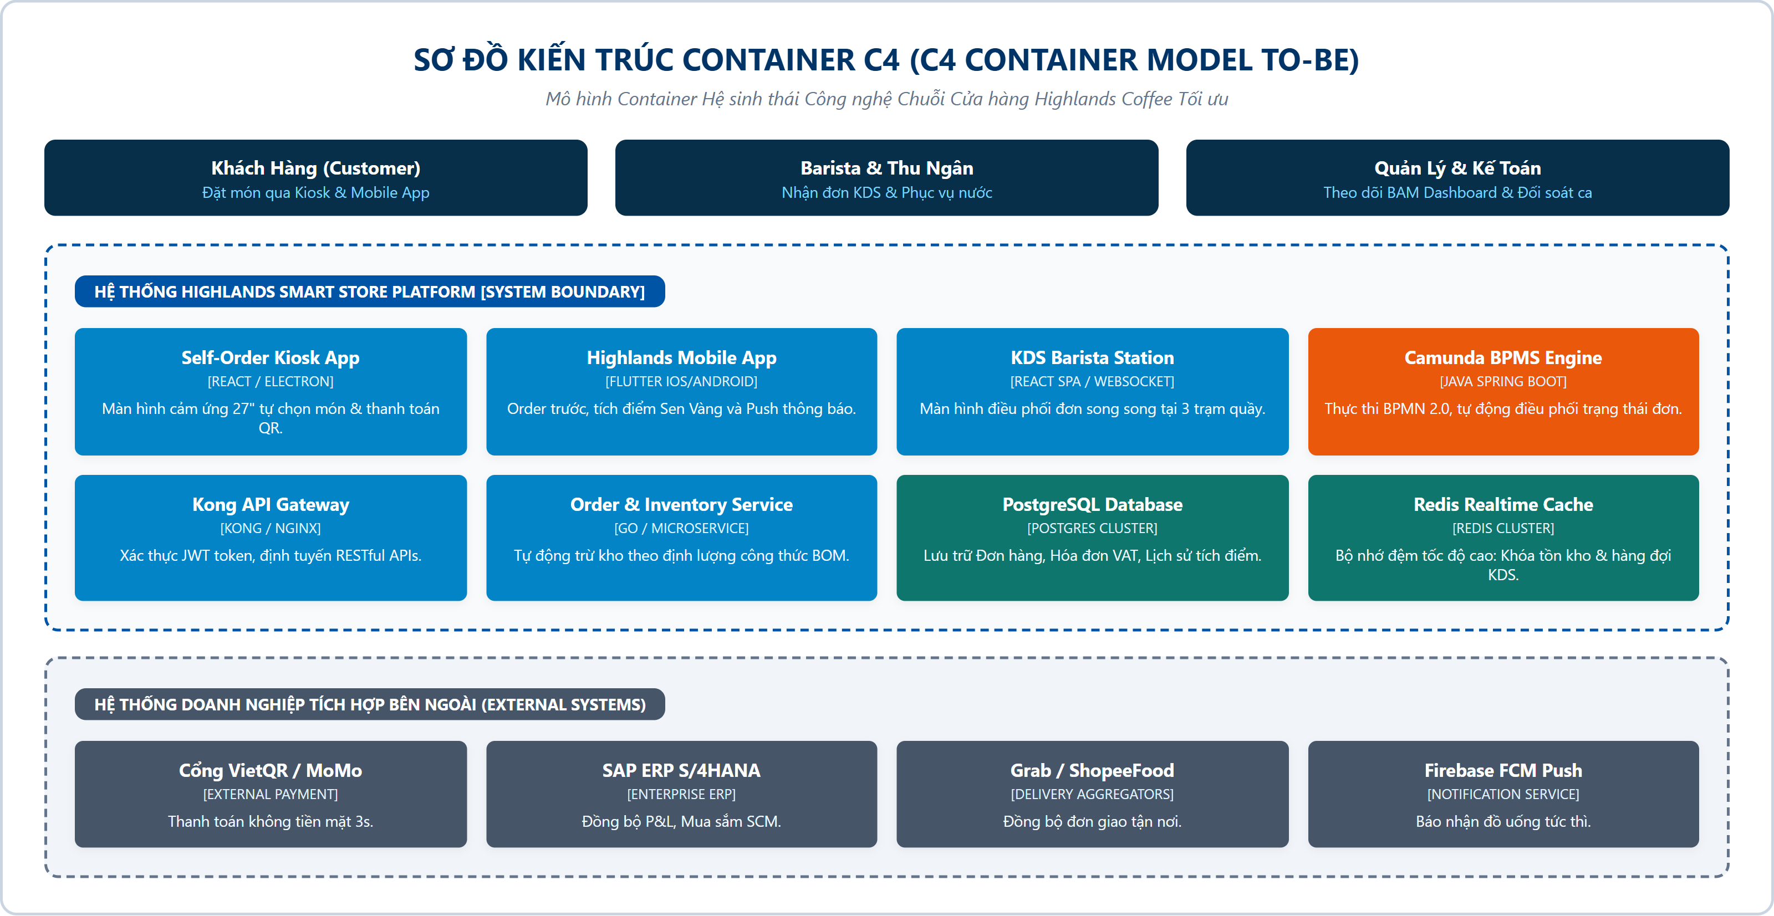
Hệ sinh thái To-Be & Kiến trúc C4 Container
CHƯƠNG 4: GIẢI PHÁP TO-BE
1. Self-Order Kiosk & Smart App
Khách tự đặt món, thanh toán VietQR động 3s; triệt tiêu 100% hàng đợi tại quầy order.
2. Kitchen Display System (KDS 3 Trạm)
Phân luồng đơn song song (Espresso / Freeze / Bếp); xóa sổ hoàn toàn bill giấy in nhiệt.
3. Camunda Zeebe BPMS 4 Tầng
Tự động điều phối luồng trạng thái đơn hàng theo kiến trúc Microservices Event-Driven.
4. Smart BOM Inventory Sync
Tự động trừ tồn kho SAP ERP thời gian thực theo định mức Recipe chuẩn của từng món.
19 / 26

Slide 20
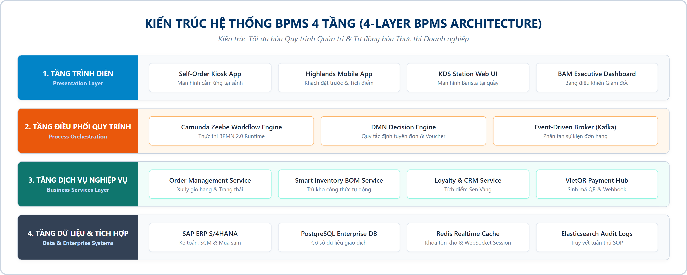
Kiến trúc hệ thống BPMS 4 tầng (Camunda Zeebe)
CHƯƠNG 4: KIẾN TRÚC BPMS
20 / 26

Slide 21
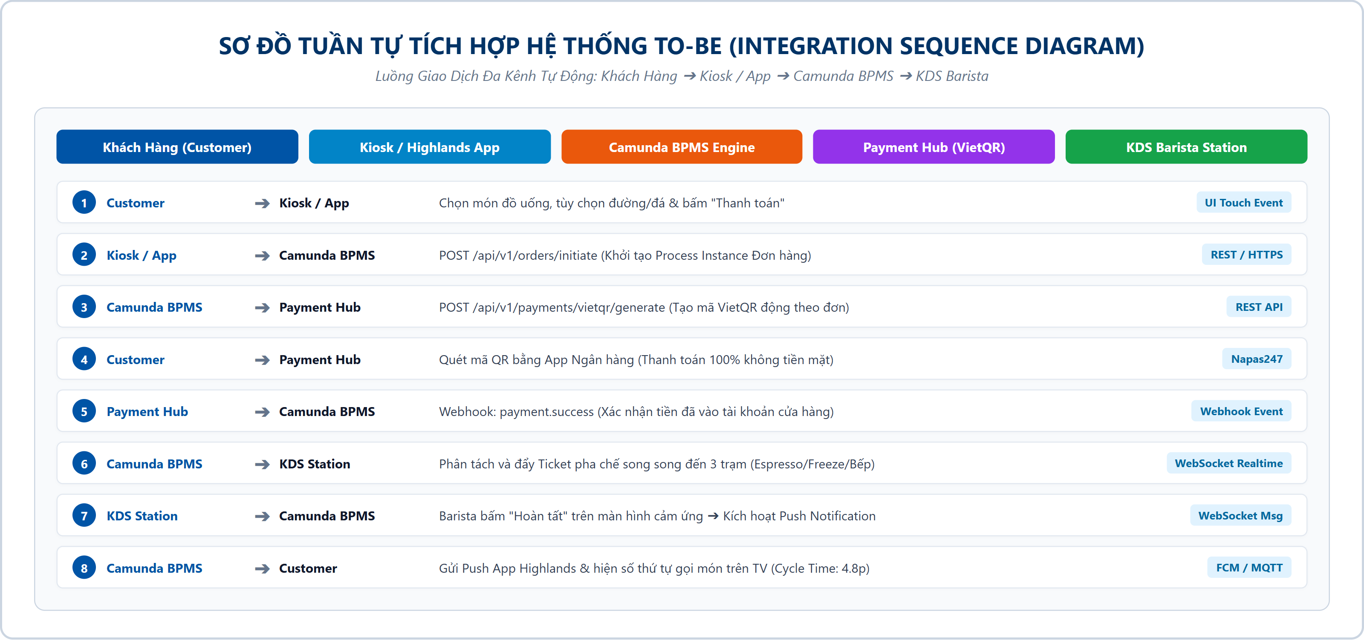
Sơ đồ tuần tự (Sequence Diagram) tích hợp API
CHƯƠNG 4: TÍCH HỢP HỆ THỐNG
21 / 26

Slide 22
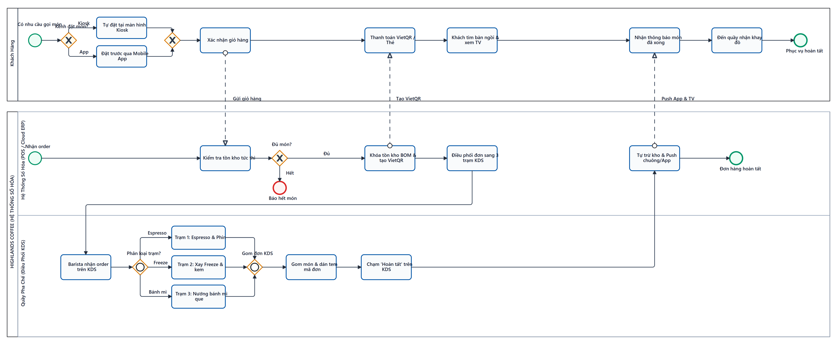
BPMN 2.0 P04 Cải tiến (To-Be: Xử lý song song KDS)
QUY TRÌNH TRỌNG TÂM TO-BE
22 / 26

Slide 23
Ma trận phân công trách nhiệm RACI To-Be
CHƯƠNG 4: MA TRẬN RACI
Bước Nghiệp Vụ To-Be | Khách hàng | Thu ngân / Kiosk | Barista / Bếp | Cửa hàng trưởng | Hệ thống IT / BPMS
1. Đặt món & Tùy biến khẩu vị (Kiosk/App) | R | A | I | I | C / R
2. Thanh toán QR Động & Phát hành hóa đơn | R | A | I | I | C / R
3. Phân luồng đơn hàng song song lên KDS | I | I | R | A | C / R
4. Pha chế đồ uống & Cập nhật KDS Bump | I | I | R | A | I
5. Kiểm tra cảm quan & Hoàn tất khay món | I | I | R | A | I
6. Nhận món & Xác nhận hoàn tất | A / R | I | I | I | I
7. Trừ tồn kho nguyên liệu & Ghi nhận ERP | I | I | I | A | C / R
Ghi chú: Cột IT / BPMS đóng vai trò thực thi kỹ thuật (R) hoặc tham vấn (C). Quyền phê duyệt và giải trình cuối cùng (A - Accountable) 100% thuộc về vai trò Con người.
23 / 26

Slide 24
Phân tích định lượng hiệu quả (Flow Analysis)
CHƯƠNG 4: PHÂN TÍCH ĐỊNH LƯỢNG (TO-BE)
THỜI GIAN CHU KỲ (TIME)
CHẤT LƯỢNG & ĐỘ CHÍNH XÁC
TỐI ƯU CHI PHÍ VẬN HÀNH
4.80 phút
-79.6% • Thời gian chu kỳ (As-Is: 23.54p)
< 0.80%
-95.6% • Tỷ lệ sai lỗi DR (As-Is: 6.80%)
4.200 đ
-66.4% • Chi phí nhân công / đơn (As-Is: 12.5k)
• Thời gian xử lý (PT):
└ 7.67p -> 3.86p (-49.7%)
• Thời gian chờ (WT):
└ 15.87p -> 0.94p (-94.1%)
• Hiệu suất chu kỳ (CTE):
└ 32.58% -> 80.42% (+2.47x)
• Tỷ lệ làm lại món (RR):
└ 4.50% -> < 0.20% (nhờ KDS)
• Tỷ lệ khách bỏ hàng:
└ 8.50% -> < 0.80% (-90.6%)
• Điểm hài lòng CSAT:
└ 68.0% -> 95.5% (+27.5%)
• Chi phí order tại quầy:
└ Tự động hóa 100% Kiosk/App
• Lãng phí in bill giấy:
└ Loại bỏ hoàn toàn (0 VNĐ)
• Lãng phí thẻ rung Pager:
└ Xóa sổ chi phí pin & bảo trì
TỔNG HỢP HIỆU QUẢ CẢI TIẾN QUY TRÌNH P04 (FLOW ANALYSIS):
Hiệu suất chu kỳ tăng vọt từ 32.58% lên 80.42% nhờ triệt tiêu 15.87 phút chờ đợi tại quầy order và phân luồng song song trên KDS (Heuristic H1). Thời gian phục vụ giảm 79.6% (23.54p -> 4.80p), sai lỗi giảm 95.6% và chi phí nhân công tiết kiệm 66.4%.
24 / 26

Slide 25
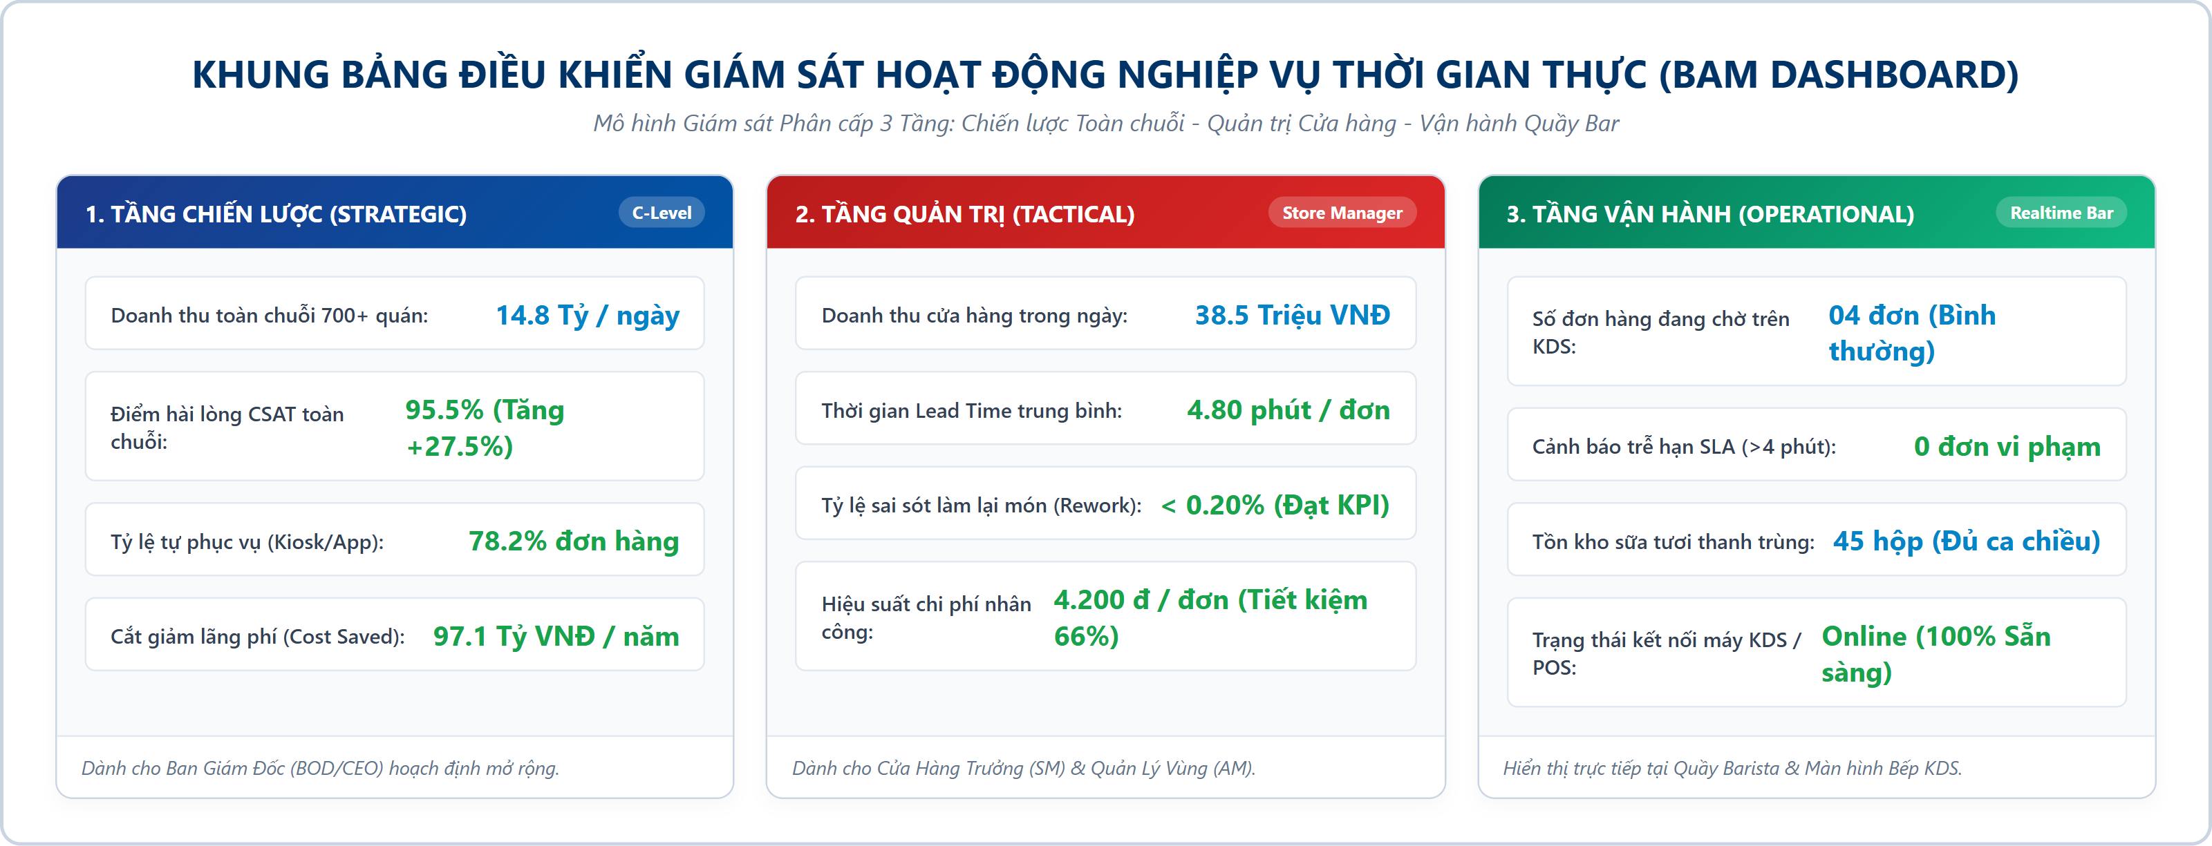
Giám sát thời gian thực & Lộ trình triển khai
CHƯƠNG 5: GIÁM SÁT THỜI GIAN THỰC & ROADMAP
Phase 1 (Q1 - 3 tháng): Pilot Cụm Quán
Thử nghiệm hệ thống Kiosk & KDS tại cụm 10 quán trọng điểm TP.HCM; tinh chỉnh quy trình.
Phase 2 (Q2-Q3 - 6 tháng): Triển Khai Toàn Diện
Mở rộng hệ sinh thái Smart Store cho toàn bộ 1.000+ cửa hàng trên toàn quốc.
Phase 3 (Q4 - 3 tháng): Tích Hợp IoT & Đối Soát
Tích hợp cảm biến IoT máy xay hạt & tự động hóa đối soát thanh toán ngân hàng.
Phase 4 (Năm tiếp theo): Process Mining & AI
Ứng dụng Process Mining giám sát nút nghẽn và AI dự báo lượng khách giờ cao điểm.
25 / 26

Slide 26
✦ HIGHLANDS COFFEE ✦
BÁO CÁO ĐỒ ÁN MÔN HỌC: HỆ THỐNG QUẢN TRỊ QUY TRÌNH NGHIỆP VỤ (IE203)
XIN TRÂN TRỌNG CẢM ƠN! Cảm ơn Thầy và các bạn đã lắng nghe!
📂 GitHub Repository Chính Thức: https://github.com/lavantien/IE203.F31.CN1.CNTT_Group6
TỔNG KẾT KẾT QUẢ ĐẠT ĐƯỢC CỦA ĐỀ TÀI
▸ Rút ngắn 79.6% thời gian phục vụ (23.54p -> 4.80p) | ▸ Giảm 95.6% sai sót khẩu vị & làm lại ▸ Tiết kiệm 66.4% chi phí nhân công (12.500đ -> 4.200đ/đơn) | ▸ Chuẩn hóa 100% OMG BPMN 2.0 & ISO 19510

